Slide 1
旅游规划
组长：李中旭
组员：关键 闫浩明

Slide 2
任务分工：
李中旭：
关于三种策略的算法代码实现；
关键：
数据的扒取以及时间进度和日志文件的管理；
闫浩明：
Qt图形化界面的实现

Slide 3
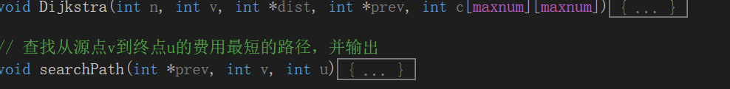
费用最优策略：
由于地点的确定，每种交通工具在各城市之间的费用在一般情况下是固定的（不考虑节假日的费用变化）所以直接采用迪杰斯特拉算法可以实现费用最短路径的寻找；

Slide 4
时间最优策略：
每次查询的时间会不同，所以时间最优会复杂一些，可以先记录当前时间，以出发时间减去当前查询时间作为初值，再遍历查询所有可以到达目的地的线路，时间累加得到时间最优线路。

Slide 5
规定时间内的费用最少策略：
先找出费用花费最少的线路，检测是否是在规定时间内的线路，若不是，则找比这条线路贵的费用最优线路，再检测是否是在规定时间内的线路，直到找到符合要求的线路，若没有则会输出——在规定时间内无法到达。

Slide 6
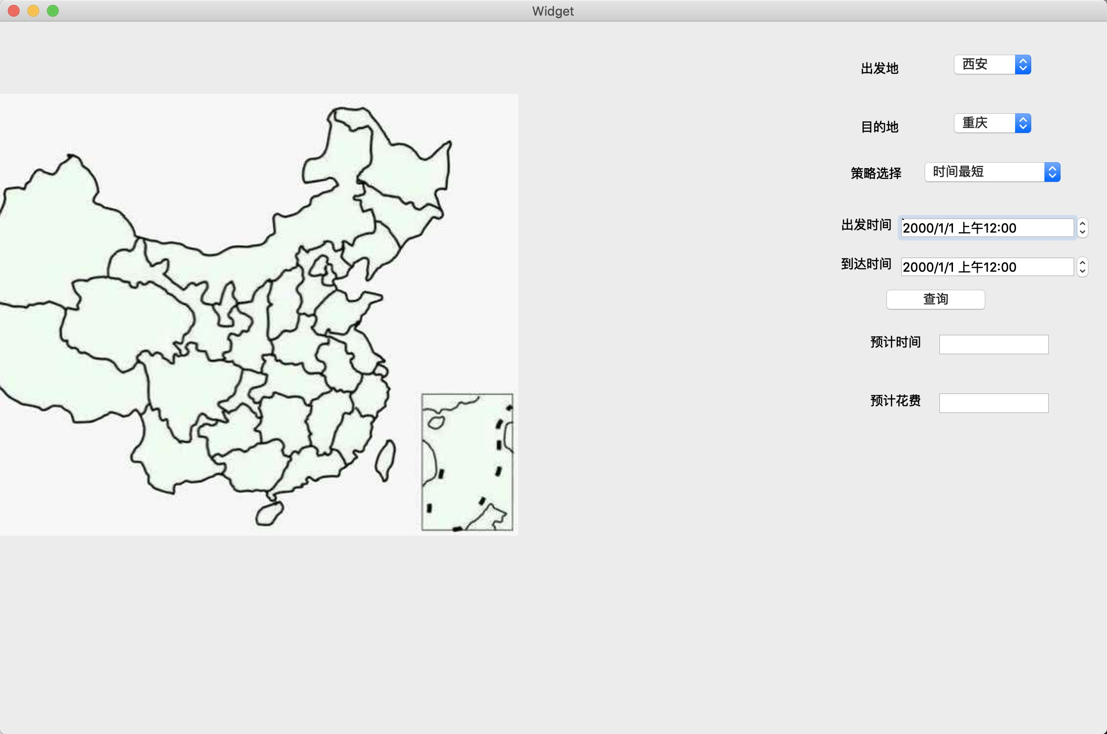
程序查询界面
用户界面

Slide 7
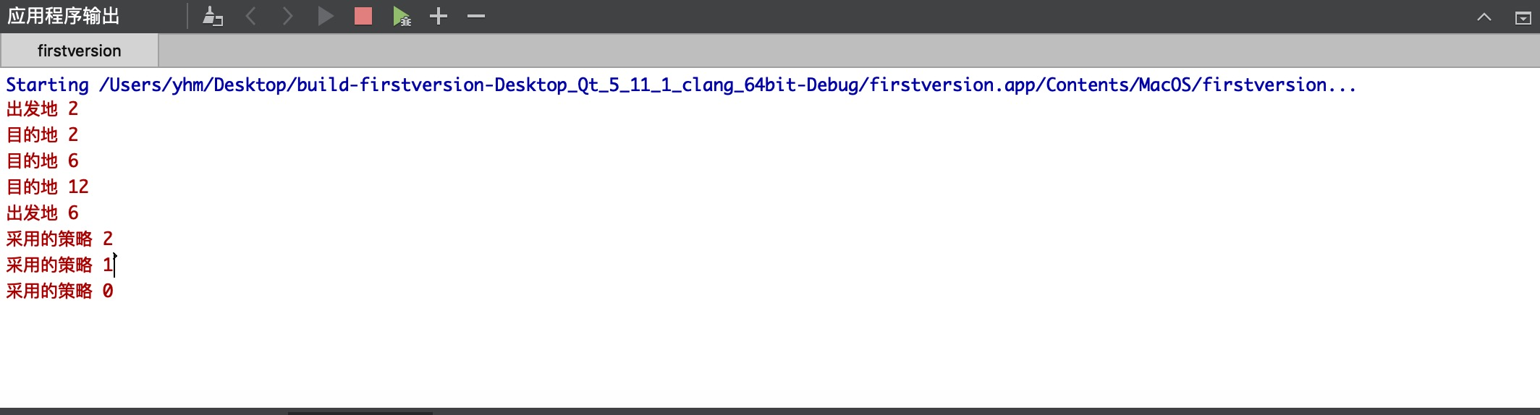
后台数据更新 用1-15表示各个城市 用0-2表示选取三种策略中的哪一种

Slide 8
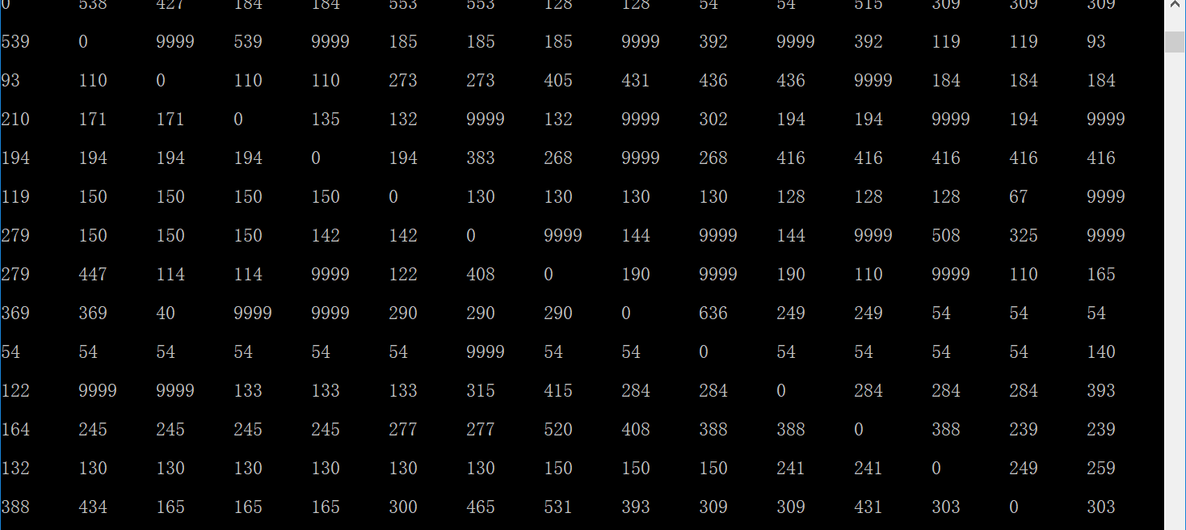
每个城市到每个城市之间的花费费用最少的矩阵

Slide 9

选取了北京到徐州作为测试，目前只选取了火车的数据。

Slide 10
谢谢大家

